Slide 1
IT Seminar Project - Final -
김보영, 이현명
2018.12.11

Slide 2
Contents
Overview
Crawler
DB연동
역할분담
고찰
Q & A

Slide 3
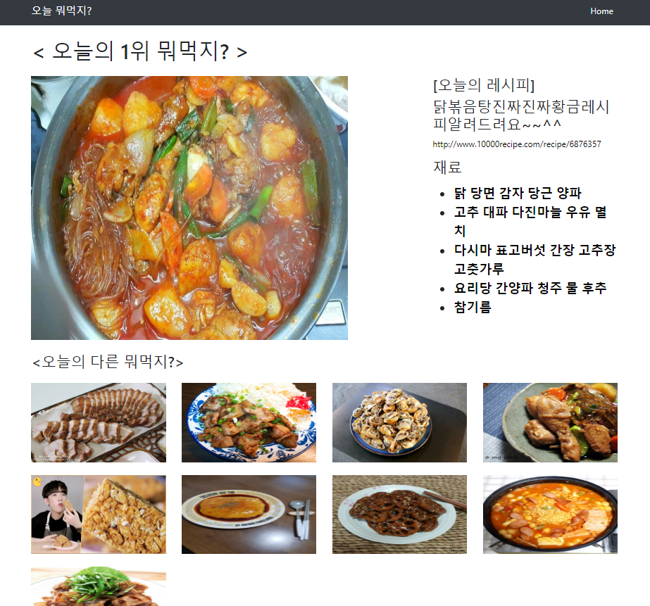
Overview

Slide 4
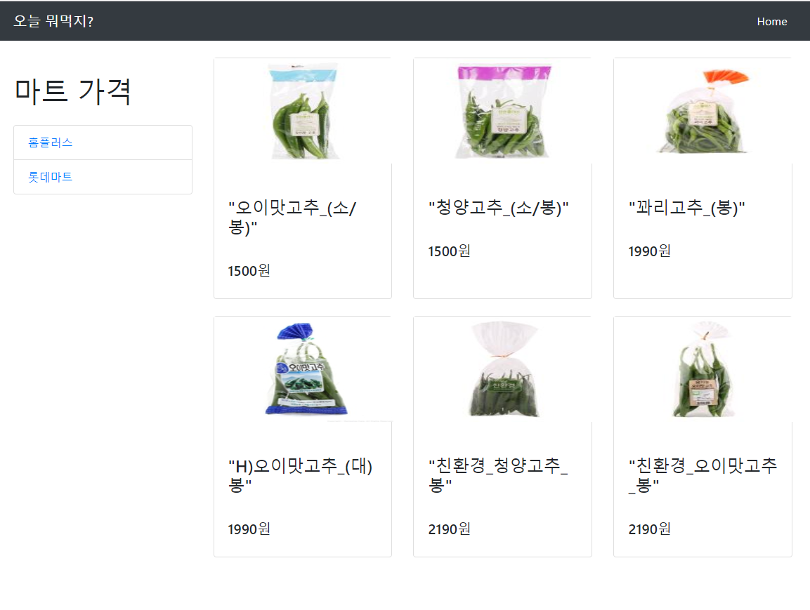
Overview

Slide 5
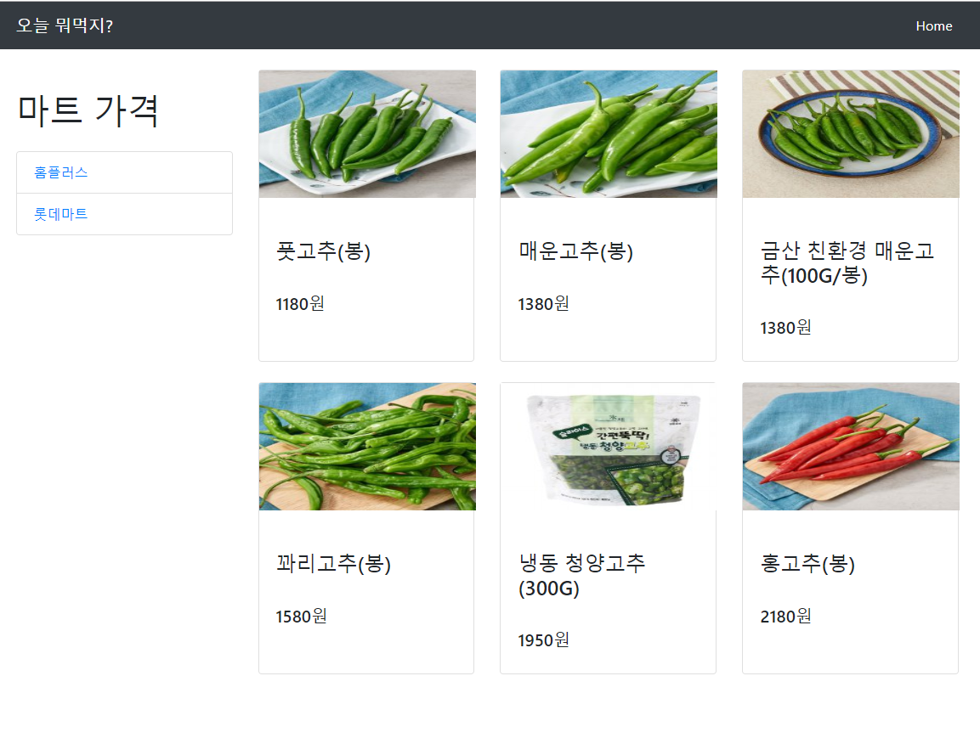
Overview

Slide 6






Overview
http://106.10.36.173/index.php
Environment

Slide 7
Overview
Crawler
ranking.py
emart.py
HTML
index.php
Jae.php
material.py
lmart.py
view.php
price.php
hmart.py
food
db.py
MySQL

Slide 8
Overview
Table 구성
E_Mart
H_Mart
L_Mart
EM_Jae
EM_Url
EM_Price
EM_Menu
EM_Image
HM_jae
HM_Url
HM_Price
HM_Menu
HM_Image
LM_Jae
LM_Url
LM_Price
LM_Menu
LM_Image
JaeRyo
JaeRyo2
JR_Num(Auto)
JR_Url
JR_Image
JR_Menu
JR_Num2(Auto)
JR_1
JR_2
JR_30
…

Slide 9

Crawler
ranking.py
get_info(URL=[], img=[], Name=[])
material.py
get_mater(URL, JaeRyo=[])

Slide 10
Crawler
ranking.py
get_info(URL=[], img=[], Name=[])
urllib.request
모듈 사용
Split 함수
사용
re.search()
클래스 찾기
정규화를 이용해 정보 추출
append()
list삽입

Slide 11



Crawler
emart.py
get_emart(j, URL=[], img=[], Name=[], price=[])
lmart.py
get_lmart(j, URL=[], img=[], Name=[], price=[])
hmart.py
get_hmart(j, URL=[], img=[], Name=[], price=[])

Slide 12
Crawler
emart.py
get_emart(j, URL=[], img=[], Name=[], price=[])
urllib.request
re.split()
re.search()
정규화를 이용해 정보 추출
append()
list삽입

Slide 13
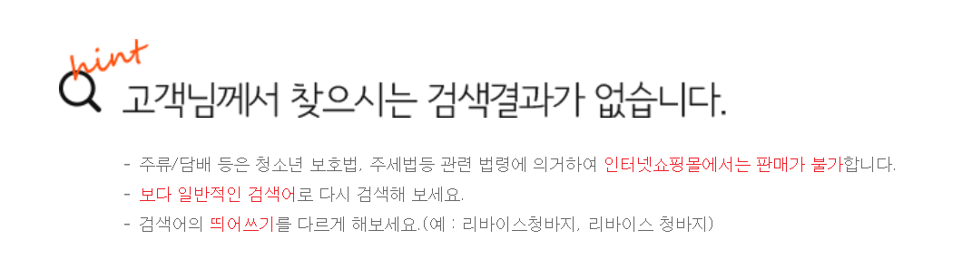

Crawler

Slide 14
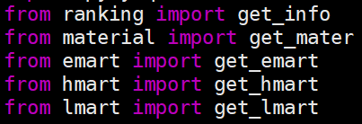
DB 연동
db.py
import pymysql
execute(TRUCATE TABLE 테이블)
DB갱신시 기존의 테이블을 초기화하여 중복 삽입 방지
Notes:
데이터 베이스 테이블 구조는 유지하되
안의 내용물만 제거(초기화하여) 중복삽입 방지

Slide 15
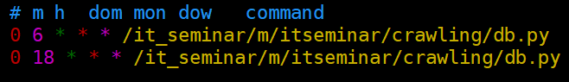
DB 연동
Crontab
매일 오전 6시, 저녁 6시에 db.py 실행

Slide 16

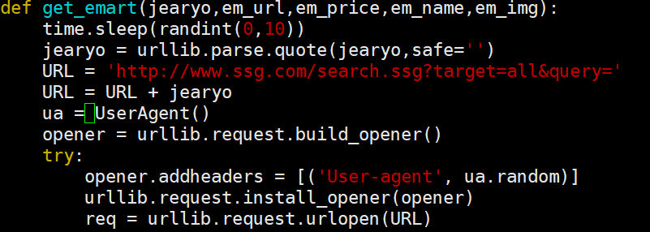
고찰
emart.py
get_emart(j, URL=[], img=[], Name=[], price=[])

Slide 17
역할분담
김보영 | 이현명
2차 발표 | 1차, 3차 발표
자료조사 | 자료조사
DB 구축 및 웹페이지 구성 | 크롤러 구현
크롤러 구현 | DB 구축 및 웹페이지 구성

Slide 18
Q & A

Slide 19
Thankyou

